Slide 1
ГЛАГОЛЫ С СУФФИКСОМ -СЯ / -СЬ
Урок 5

Slide 2
Сравните: УЧИТЬ – УЧИТЬСЯ настоящее время
Я учу́ – учу́сь Ты у́чишь – у́чишься Он (она́) у́чит – у́чится | Мы у́чим – у́чимся Вы у́чите – у́читесь Они́ у́чат – у́чатся

Slide 3
Сравните: УЧИТЬ – УЧИТЬСЯ прошедшее время
Я учи́л – учи́лся Ты учи́л – учи́лся Он учи́л – учи́лся Я учи́ла – учи́лась Ты учи́ла – учи́лась Она́ учи́́ла – учи́лась | Мы учи́ли – учи́лись Вы учи́ли – учи́лись Они́ учи́ли – учи́лись

Slide 4
Сравните: УЧИТЬ – УЧИТЬСЯ будущее время
Я бу́ду Ты бу́дешь Он бу́дет Она́ бу́дет Мы бу́дем Вы бу́дете Они́ бу́дут | учи́ть – учи́ться

Slide 5
Запо́мните!
По́сле согла́сных на́до употребля́ть -ся: учи́ться, у́чатся, учи́лся.
По́сле гла́сных на́до употребля́ть -сь: учи́лась, учи́лись.

Slide 6
Прочитайте тексты. УТРОМ
Текст 1
Мать встаёт ра́но, убира́ет ко́мнату. Пото́м умыва́ет дочь, причёсывает, одева́ет и обува́ет её. Зате́м ма́ма гото́вит за́втрак. Де́вочка стои́т ря́дом и де́ржит таре́лку и ло́жку. По́сле за́втрака она́ мо́ет ру́ки. Мать надева́ет пальто́ и провожа́ет её в де́тский сад. Пото́м ма́ма идёт в шко́лу. Там она́ у́чит дете́й.
Текст 2
Я встаю́ ра́но, де́лаю заря́дку. Пото́м умыва́юсь, причёсываюсь, одева́юсь и обува́юсь. Зате́м за́втракаю. По́сле за́втрака гото́влюсь к заня́тиям (я учу́сь в университет́е). В э́то вре́мя моя́ ма́ленькая сестра́ стои́т ря́дом и де́ржится за сту́л. Пото́м я надева́ю пальто́ и иду́ в университе́т. Я о́чень тороплю́сь.

Slide 7
Задание 1
Произнеси́те пра́вильно:
[ЦЦА]
Согласи́ться, торопи́ться, удиви́ться, улыбну́ться, мы́ться, одева́ться, гото́виться, останови́ться, встре́титься, показа́ться;
торо́пится – торо́пятся, мо́ется – мо́ются, одева́ется – одева́ются, гото́вится – гото́вятся.

Slide 8
ПО-РУ́ССКИ ГОВОРЯ́Т ТАК:
одева́ть (кого́?) | дочь, сы́на, бра́та, сестру́
надева́ть (что?) | пальто́, пла́тье, носки́, кольцо́
обува́ть (что?) | боти́нки, ту́фли

Slide 9
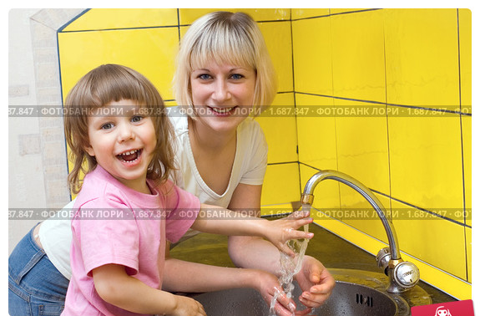
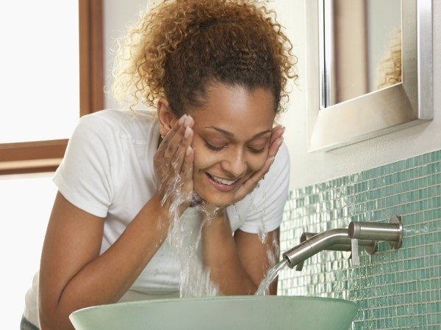
Сравните рисунки и подписи к ним:
Ма́ма умыва́ет дочь
Ма́ма умыва́ется (сама́)

Slide 10
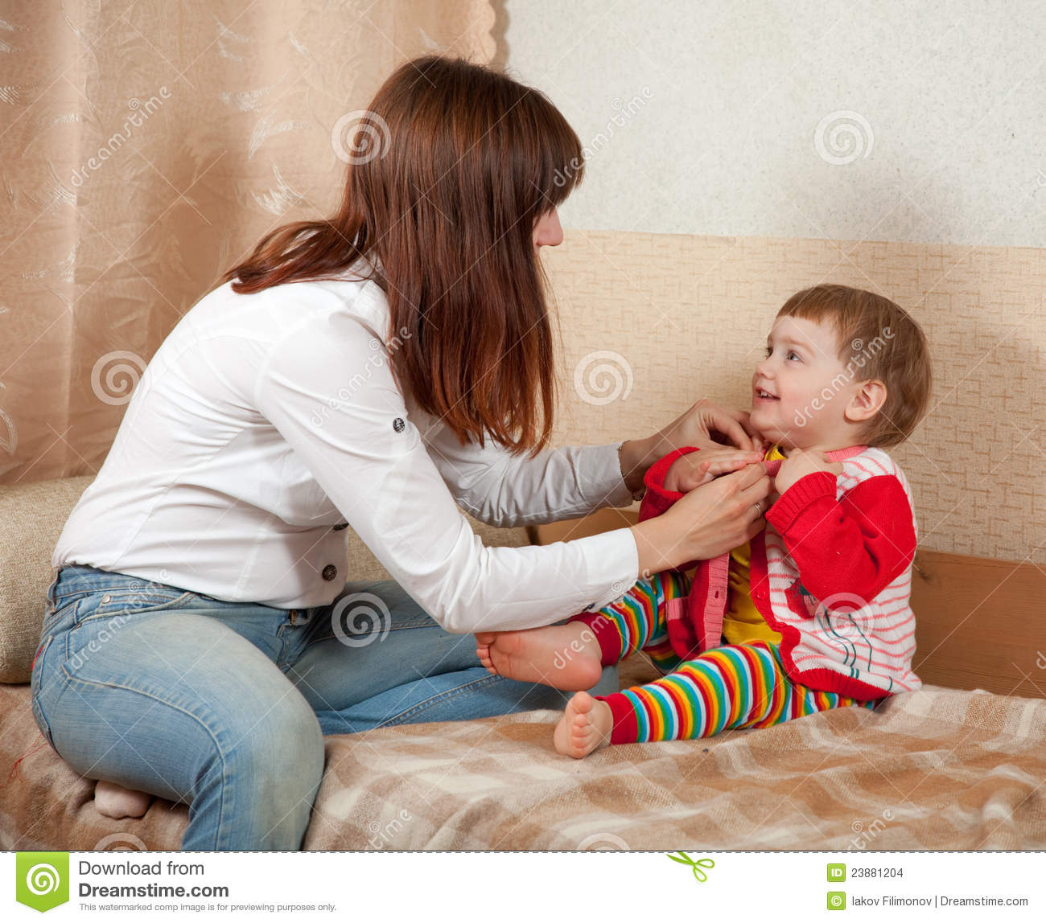
Сравните рисунки и подписи к ним:
Ма́ма одева́ет дочь
Ма́ма одева́ется (сама́)

Slide 11
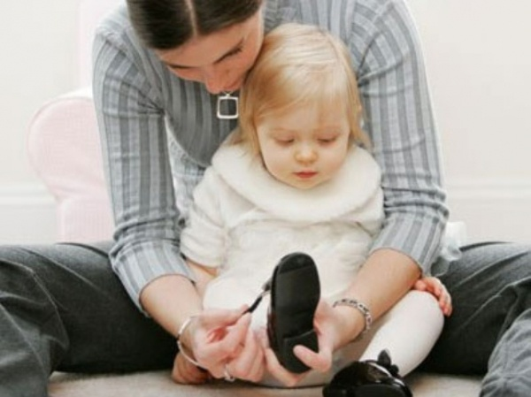
Сравните рисунки и подписи к ним:
Ма́ма обува́ет дочь
Ма́ма обува́ется (сама́)

Slide 12
Задания 2 – 4
2. Укажи́те ко́рень в слова́х:
За́втрак, за́втракать, за́втракаю
3. Соста́вьте из да́нных слов предложе́ния и запиши́те их.
1. Мать, встава́ть, ра́но, мой, убира́ть, кварти́ра. 2. Ба́бушка, в э́то вре́мя, мой, гото́вить, за́втрак. 3. А, ма́ленький, сестра́, стоя́ть, ря́дом, мой, и держа́ть, таре́лка и ви́лка.
4. Прочита́йте ещё раз второ́й текст (слайд №5) и перескажи́те его́ в тре́тьем лице́ (Он встаёт ра́но, де́лает заря́дку…).

Slide 13
УПРАЖНЕНИЕ 1
Прочита́йте вопро́сы и отве́ты с пра́вильной интона́цией.
I. 1. Ты ката́ешься на конька́х? – Да, ката́юсь. – Вы ката́етесь на конька́х? – Да, ката́емся. 2. Ты у́чишься? – Да, учу́сь. – Вы у́читесь? – Да, у́чимся. 3. Ты гото́вишься к экза́менам? – Да, гото́влюсь. – Вы гото́витесь к экза́менам? – Да, гото́вимся. 4. Ты торо́пишься? – Да, тороплю́сь. – Вы торо́питесь? – Да, торо́пимся. 5. Мать ра́но возвраща́ется с рабо́ты? – Да, она́ ра́но возвраща́ется с рабо́ты. – Роди́тели ра́но возвраща́ются с рабо́ты? – Да, ра́но.
II. 1. Ты согласи́лся пое́хать в командиро́вку? – Да, согласи́лся. – Ты согласи́лась пое́хать в командиро́вку? – Да, согласи́лась. 2. Ты удиви́лся вопро́су? – Да, удиви́лся. – Ты удиви́лась вопро́су? – Да, удиви́лась. – Вы удиви́лись вопро́су? – Да, удиви́лись.

Slide 14
УПРАЖНЕНИЕ 2
Да́́йте отве́ты. В отве́тах употреби́те да́нные слова́.
I. Стихотворе́ние, слова́, диало́г, расска́з.
1. Что у́чит учени́к? 2. Что у́чит учени́ца? 3. Что у́чат ученики́? 4. Что вы сейча́с у́чите?
II. Шко́ла, колле́дж, институ́т, университе́т.
1. Где вы у́читесь? 2. Где у́чится ваш друг? 3. Где у́чится ваша подруга? 4. Где у́чатся ва́ши друзья́?

Slide 15
УПРАЖНЕНИЕ 3
Спиши́те предложе́ния. Вме́сто то́чек употреби́те ну́жный глаго́л в проше́дшем вре́мени.
Образе́ц. Отпра́вить – отпра́виться. В выходно́й день Ка́тя и Мари́я … за́ город. Вчера́ Мари́я … письмо́. – В выходно́й день Ка́тя и Мари́я отпра́вились за́ город. Вчера́ Мари́я отпра́вила письмо́.
1. Учи́ть – учи́ться. Де́ти … стихи́. Де́ти … в шко́ле. 2. Останови́ть – останови́ться. Меха́ник … ря́дом. Меха́ник … стано́к. 3. Встре́тить – встре́титься. Де́вушки … в па́рке. Они́ … свою́ подру́гу. 4. Осмотре́ть – осмотре́ться. Мы … в незнако́мом ме́сте. Мы … но́вую кварти́ру.

Slide 16
УПРАЖНЕНИЕ 4
Что мо́жно сказа́ть в э́тих слу́чаях?
Образец:
1. Мой мла́дший брат у́чится в шко́ле. 2. Я отправля́юсь на рабо́ту обы́чно ра́но. 3. Я о́чень тороплю́сь в теа́тр. 4. Дава́й встре́тимся за́втра.
Когда́ оди́н челове́к говори́т: | Друго́й мо́жет сказа́ть:
– А́ня, иди́ умыва́ться! | – Сейча́с. – Я уже́ умы́лась. – Я ещё не вста́ла. – А где мы́ло?

Slide 17
УПРАЖНЕНИЕ 5
Соста́вьте расска́з на те́му «Сего́дня у́тром». Употреби́те в проше́дшем вре́мени глаго́лы просну́ться, умы́ться, чи́стить (зу́бы щёткой), причёсываться, одева́ться и т.д.

Slide 18
УПРАЖНЕНИЕ 6
Проспряга́йте глаго́лы занима́ться, гото́виться (в соста́ве предложе́ний).
1. Я занима́юсь в библиоте́ке. 2. Я гото́влюсь к экза́менам.

Slide 19
УПРАЖНЕНИЕ 7
Спиши́те и перескажи́те. Поста́вьте ударе́ние.
Рано утром встретились на улице два профессора. Разговорились. Один говорит другому: «Я очень люблю одиночество, люблю гулять один…» На это другой профессор ответил: «Я тоже. Значит, теперь мы должны гулять вместе».

Slide 20
УПРАЖНЕНИЕ 8
Расскажи́те, что вы де́лаете в выходно́й день.

Slide 21
Благодарю за внимание!
Желаю успехов в овладении русским языком!
Составила: Н.Н. Гордей

